Slide 1
PSE – Technologie und Architektur Renato Oester
Notes:
14

Slide 2

Unser Projekt
Puzzle
Cryptopus
Passwort Manager
WebApp
Open Source

Slide 3
Inhalt
Projektübersicht
Frontend - Ember.js
Backend - Ruby on Rails
Docker
Fragen

Slide 4
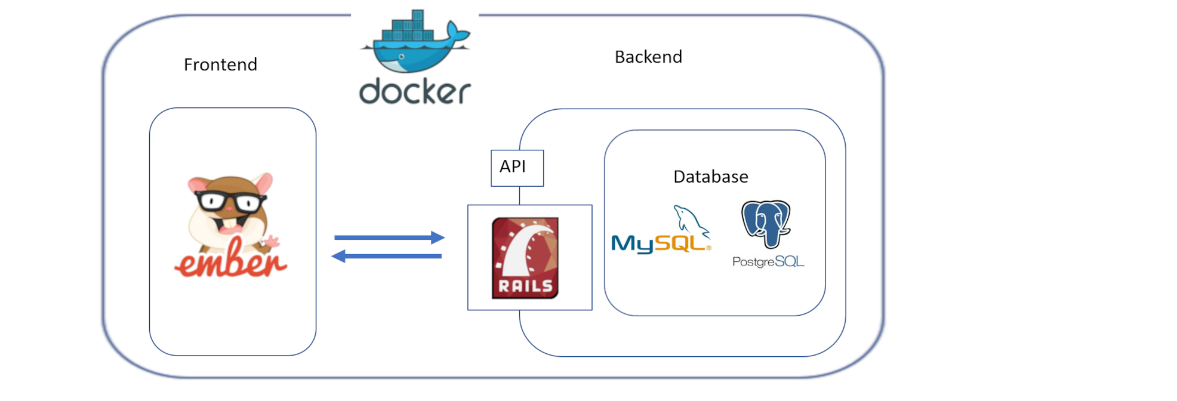
Übersicht

Slide 5
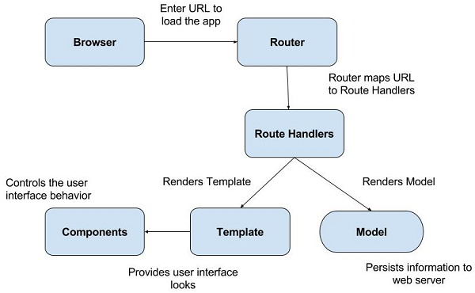

Ember.js

Slide 6
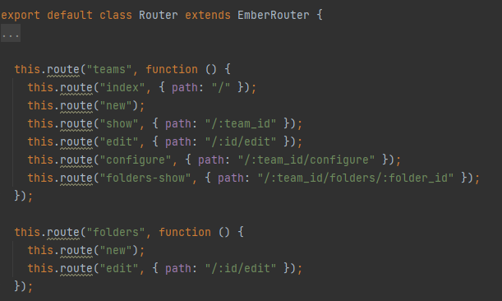

Slide 7
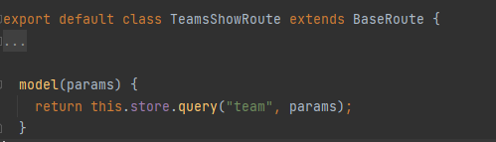

Slide 8
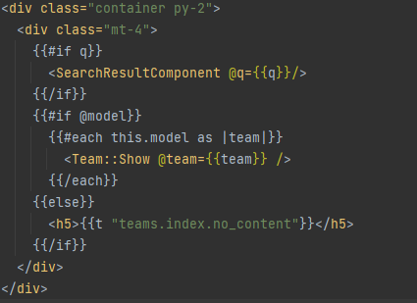

Slide 9
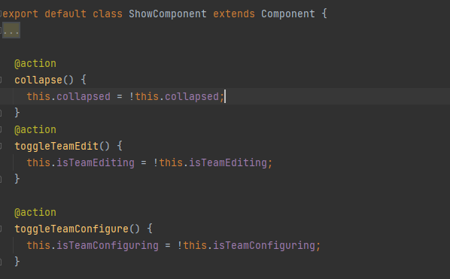

Slide 10
Pros
Ember.js
Open Source
Background Agnostic
Convention over Configuration
Command Line Interface - EmberCLI

Slide 11
Cons
Ember.js
Langer Lernprozess
Weniger weit verbreitet

Slide 12

Rails
Execution Speed
Legacy Databases

Slide 13

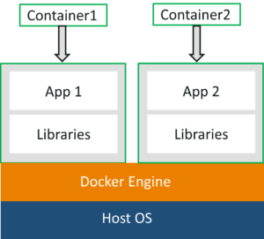
Docker
Containerisierung
Portability
Processing/Execution Speed

Slide 14

Fragen?

